Slide 1

基线率异常

Slide 2

心动过速
定义：心动过速(tachycardia)是指胎心率>160bpm，并持续10分钟以上。发生过速的原因可归纳为下列几种情况。
未成熟儿由于迷走神经优势差而心动过速。
缺氧和(或)酸中毒。
母体感染或其它原因引起的发热，如羊膜炎和(或)脓毒血症。
胎儿贫血伴有化学感受器引起的交感神经反应。
孕妇焦虑、吸烟使体内儿茶酚胺增加。
母体用药，如可卡因、丙苯胺(amfetamines，中枢神经兴奋药) butaline，β-肾上腺能受体激动剂)及阿托品等。

Slide 3
心动过速
脐带部分闭塞。
快速心律失常，如室上性心动过速、或房性异位心动过速。
胎儿受强烈的刺激，使其心率加快，如外倒转术、阴道检查等。
母体轻度贫血。
孕妇心率过速，胎心率也随母亲的心率加快而增加，因情绪激动甲，状腺功能亢进的反应。
原因不明。

Slide 4

胎心率过速的临床意义
心动过速比心动过缓对胎儿更具有较好的预后。持续性的心动过速可见于产时，中度心动过速，可能与孕妇儿茶酚胺进入胎儿循环有关。临床上心动过速更多的原因与孕妇发热、感染有关。子宫外的孕妇感染或由非感染性原因引起的心动过速在孕妇发热恢复之后，胎心率也恢复到正常范围。一般在病因治疗的同时应对症治疗，常可奏效。
间断性的心动过速一般需要进一步观察可变减的发展。
心动过速如伴有变异减少，常可能有胎儿酸中毒或胎儿脓毒血症。出生后低Apgar评分危险增加。

Slide 5
胎心率过速的临床处理
询问孕妇近期用药和嗜好(如吸烟、饮咖啡等)。
询问孕妇疾病情况，如甲状腺功能亢进及孕妇是否明显焦虑等。
测体温及白细胞计数，确定孕妇是否存在感染。其中，尤其以绒毛膜羊膜炎体征检查，如羊水色、气味。
如怀疑快速心律失常，可听诊确定。
必要时B超检查胎儿心脏活动，有无胎儿水肿，
注意有无频繁的胎动。
必要时胎儿头皮pH值测定。
如怀疑缺氧，则应供氧以促进胎儿氧合。封闭面罩给氧8～10L／rain。
如对胎儿的安全无把握，可进一步行声振动刺激试验或OCT

Slide 6
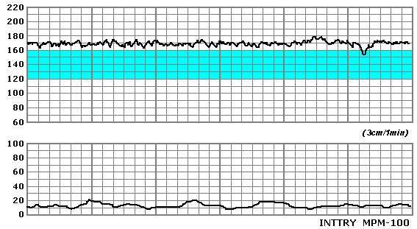

胎心过速

Slide 7

心动过缓
心动过缓bradycardia是指胎心率在正常值(<120bpm)以下，持续10分钟以上。
当伴有正常变异，特别是有加速存在。—般无不良结果。
如胎心率降至100bpm以下，或变异明显减少，则应考虑为异常。

Slide 8
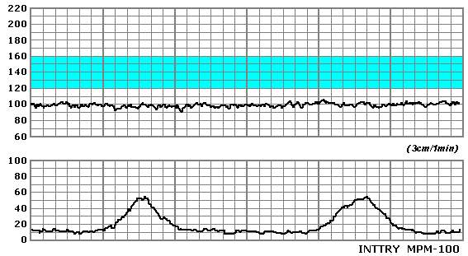

心动过缓

Slide 9
心动过缓的原因
妊娠期监护中，偶可见保持有正常细变异的轻度心率过缓，若局限在120-110bpm，一般无不良后果。若变异明显减少，或心率降至100bpm以下，应考虑先天性心脏病等。应向病人家属．说明胎儿情况，协商分娩方式。
分娩期，特别在第二产程，出现轻度胎心率降低，只要没有减速发生，且保持良好的变异性，则一般没有危险情况。出现下列情况应考虑胎儿窘迫：
①不足120bpm的胎心率，并逐渐下降者，系胎儿缺氧的先兆，应予重视；
②120bpm以下的胎心率，合并变异减少，或出现迟发减速、变化减速、尤其较长时间胎动加速消失者，是胎儿窘迫的重要体征；
③100bpm以下的重度胎心率过缓，持续3分钟～5分钟以上者，提示胎儿窘迫，有较大危险，应尽快结束分娩。但是，如果产程进展顺利，也无明显异常图形出现，仅在胎头拨露时，尤其已经着冠的出现重度过缓，多不必惊慌。

Slide 10
心动过缓的原因
胎儿头部受压，如宫缩过强，枕后位时。
脐带受压的迷走神经反应，如脐带异常，如脱垂、缠绕。
母体麻醉
母体用药，如β受体阻滞剂。
心律不齐，如房室传导完全阻滞。
产钳实施中迷走神经兴奋。

Slide 11
心动过缓的原因
甲状腺功能低下。
腺垂体和神经垂体功能衰竭
孕妇低血压、低温。
胎儿失血性休克。
低血糖, (极罕见)。
胎儿严重酸中毒。
被记录的bpm是孕妇心率而不是胎心率

Slide 12
心动过缓的临床措施
发生心动过缓时首先应排除是否存在非窒息原因引起的心动过缓，如房室传导阻滞、药物(如可卡因、吸烟)及低温，甚至于人为因素，如孕妇心率、或半计数。然后考虑采取下列措施：
停止宫缩素静点。
给氧及输液。
改变孕妇体位，限制屏气。
阴道检查，了解胎位，是否有脐带脱垂。
严密观察胎儿对治疗的反应，如发生在孕期，应尽量做胎儿心脏的有关检查 (如FECG、彩超等)。
如出现濒死图或终末期心动过缓，则应及早分娩，并做好新生儿复苏准备。

Slide 13

胎心率变异减少
基线变异缺乏是指变异度<5bpm
变异减少可能是胎儿受到伤害的征兆，即使基线胎心率在正常范围内。
一条变异度减少的基线比变异度正常基线伴减速更坏，特别是变异缺失时。
对变异缺乏的图形判别应特别注意是否有加速存在，或经测试是否可引起加速出现也不应忽略。

Slide 14
胎心率变异减少的原因
胎儿窘迫、胎儿为代谢性酸中毒。
胎儿未成熟、无脑儿等神经功能不正常。
胎儿有心律失常性疾病如房室传导阻滞等。
母体应用了各种麻醉、镇静安眠药、硫酸镁、阿托晶等药物影响。
胎儿睡眠状态。
胎不活动等。

Slide 15
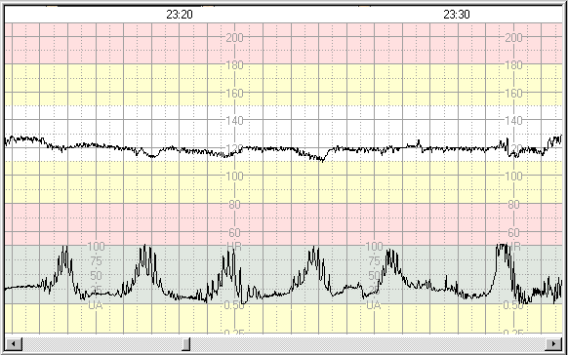
胎心率变异减少

Slide 16
胎心率变异度增加
胎心率变异度增加是指其变异度>25bpm。
随妊娠周数增加，变异度逐渐变大。这与大脑中枢神经系统及植物神经系统的逐渐发育成熟有关。
胎儿处于轻度低氧状态时，由于植物神经系统受刺激，使变异度增加(缺氧加重或持续，则细变异减少)。
健康胎儿发生较强大的胎动压迫脐带，造成脐带血液循环暂时性障碍，而引起反复的轻度缺氧状态时可出现。
产时见到此图形，要考虑脐带合并症(如压迫、牵拉)引起的胎儿窘迫。

Slide 17
胎心率变异度增加的原因
发生脐带缠绕过紧时
发生脐带受压时。
胎儿某些心律失常，如室前收缩。
宫缩过强。
使用麻黄素类药物。
产时阴道检查，刺激胎儿先露时。
使用胎头负压吸引或产钳助娩时。

Slide 18
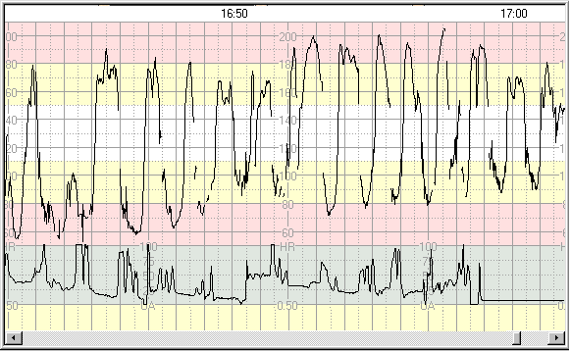
胎心率变异度极大

Slide 19
怎样通过细变异诊断胎儿窘迫
胎儿睡眠时间的长短 除母体用药外。胎儿睡眠状态较少持续1小时以上(达2小时者仅为个别)。睡眠状态过久应引起注意。
在子宫胎盘机能不全的发展过程中，胎动及加速的减少在先，然后才是细变异减少。细变异减少或消失比迟发减速出现的时间晚。即变异消失说明胎儿缺氧已相当严重。
细变异自减少到消失的时间过程不一致。这与当时胎儿的基础条件及造成低氧的因素有关。少数病例发展快，可迅速恶化。
一般报道，细变异消失后24小时，若无有效治疗措施胎儿将死亡。

Slide 20

正弦心律的原因
胎儿严重溶血、贫血
代谢性酸中毒
胎儿宫内感染
先兆子痫
胎盘早剥
胎儿水肿
胎儿某些病毒感染

Slide 21
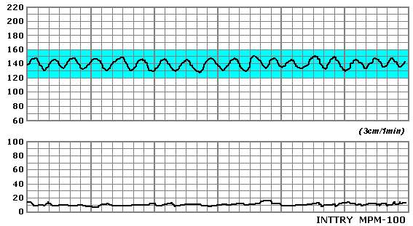

正弦心律

Slide 22

胎心率一过性变化

Slide 23

胎心率一过性变化
定义：受胎动、宫缩、触诊及声响等刺激, 胎心率发生暂时性 加快或减速慢， 称为胎心率一过性变化。
加速(acceleration)
  周期性加速(perodic acceleration)
  非周期性加速(non-periodic acceleration)
减速(deceleration)
  早期减速(early deceleration, ED)
  迟发减速(late deceleration, LD)
  变化减速(Variable deceleration, VD)
    轻度变化减速(mild Variable deceleration)
    重度变化减速(severe variable deceleration)

Slide 24

加速

Slide 25

加速
定义：胎心率曲线暂时性增加15bpm，持续时间超过15秒，称为加速(Acceleration Acc)。
是胎儿良好的表现。胎心率加速是妊娠后期胎儿的一种生理反射，是检验胎儿在宫内安危的重要征兆，可分为：
    周期性加速：是一种与子宫收缩同步、反复发生的加速，故称为周期性加速。
    非周期性加速(散发性加速)：伴随胎动、内诊或腹部触诊等刺激而的加速。
    融合性加速：由于频繁明显的胎动，使胎动引起的胎心率加速融合，胎心率加速持续时间明显延长的现象。
    稽留加速：由于较强较持久的刺激引起的胎心率加速持续时间过长。

Slide 26

加速临床意义
妊娠期胎心率加速
  妊娠期间的胎心率加速主要是由自然的胎动刺激引起的。
  用手推动腹部，声音等刺激时，可激发胎心率加速。这些加速属散发性，系胎良好的标志。

Slide 27
加速临床意义
分娩期胎心率加速
分娩期伴随胎动发生的胎心率散发性加速，是胎儿良好的表现。
伴随子宫收缩反复出现的周期性加速，即同步加速，多半说明脐带有轻度受压。
伴随子宫收缩出现的周期性加速，随着脐带的压迫加重，可发展为变化减速。
加速
加速减少
加速与胎动无偶连
无加速或胎动
变异度减少
减速出现

Slide 28
加速可缺乏的原因
缺氧。
代谢性酸中毒。
母体应用强镇静剂。
母体应用降低心率的药物，如心得安。
神经功能异常，如无脑儿。
心脏缺陷。

Slide 29
对加速缺乏的措施
若在40分钟监护期间没有加速，则应排除中枢神经系统抑制药物，如镇 痛药、β-受体阻滞剂等。
对产母生命体征、感染评估。
复习胎心率图，并确定最后一次加速时间。
怀疑缺氧，则供氧促进胎儿氧合。
手推或声音刺激胎动。
超声检测，必要时进行生物物理评分。
必要时性OCT。

Slide 30
减速

Slide 31
减速的分类
减速(deceleration) ：指伴随宫缩而出现的暂短性胎心率减慢。减速可分为两种：规则型与变化型。
  规则型(Uniform shape) ：减速伴随宫缩反复出现, 胎心率下降的开始点基本一定, 减速波形也大体一样。升降较为缓慢。又可分为
    早期减速
    迟发减速
  变化型(Variabie shape)：减速开始点与宫缩波形无固定关系, 有时在宫缩时不一定减速, 且波形不一, 变化较大, 曲线升降较快。变化型减速分轻、中、及重度。
  延长减速(Prolonged Deceleration, PD)：无论有无宫缩，减速持续时间大于2分钟称为延长减速。

Slide 32

早期减速
定义：胎心率曲线下降与宫缩曲线上升同时发生, 逆向发展, 胎心率曲线的波谷与宫缩曲线的波峰间的时间差 小于15秒。
特点：
减速与宫缩同步发生。宫缩结束, 减速的胎心率也回到原基线水平。
宫缩顶峰与胎心率下降最低点之间间差小于15秒。
常出现在宫口开大5～7厘米时胎头下降过程中。
改变母体体位或吸氧, 图型不变。
注射阿托品常可使减速消失。
胎心率下降振幅多在20-60bpm。

Slide 33

胎心率早期减速的图型
200
160
120
开始早
恢复时间
<15秒
80
下降幅度
<50Bpm
40
两峰值间
相差<15秒
100
80
60
40
20
0

Slide 34
早期减速的原因
胎头进入骨盆而受压引起的，是由于颅内压一时性增大，大脑血流量减少，交感神经被抑制而副交感神经兴奋的结果。
脐带因素(如缠绕、受压及过度屈曲等)引起的，即脐带被一过性压迫，脐带血流受阻，血压一时上升，压力感受器受刺激，反射性引起心率下降。

Slide 35
早期减速的意义
在大多数研究者的论文中，一般都认为早期减速是无害的。
早期减速偶发于第一产程的中后期，无特别临床意义。
早期减速频发于产程早期，特别是潜伏期，应考虑脐带受压胎儿缺氧的可能。
早期减速如连续出现，逐渐加重，曲线下降幅度超过50-80bpm或降至100bpm以下，应考虑脐带受压胎儿缺氧的可能。
注意与VD和LD以及混合图形相鉴别。

Slide 36

晚期减速
迟发减速(Late Deceleration，LD)迟发减速的特点是，胎心率下降的起点常常落后于宫缩曲线上升的起点，多在宫缩波峰处开始，胎心率曲线减速的波谷落后于宫缩曲线的波峰，时间差大多在30-60秒。

Slide 37

晚期减速的特点
心率下降振幅大小不一，但恢复至原水平所需时间较长。
可发生在产程的任何阶段。
胎心率基线多偏高, 变异常减少。
下降或上升过程中变异度减少。
注用阿托品不能使减速消失。
吸氧、改变体位可能使减速消失。

Slide 38

胎心率晚期减速的图型
200
160
120
开始晚
恢复时间
30~60秒
80
下降幅度
<50Bpm
40
两峰值间相
差<30～60秒
100
80
60
40
20
0

Slide 39
晚期减速的原因
胎盘机能低下。
子宫收缩过强或高张性子宫收缩
引起血液动力学变化的仰卧位低血压综合征。
强镇静药物，产科麻醉。
以及反复的或较长时间的脐带受压。
切断胎盘血循环的胎盘早期剥离和前置胎盘等。

Slide 40
迟发减速的意义
迟发减速多是由于缺氧，连续出现时应及时处理。
但在子宫收缩过强(如应用催产素)及仰卧位低血压时也易发生。
判断迟发减速的临床意义要结合宫缩强弱及产程进展阶段。若在正常宫缩情况下，迟发减速频发，尤其出现在产程早期，应及时结束分娩。
虽在产程晚期，但合并长时间无加速、基线率过速或过缓、变异消失等，均为严重表现，有可能在短时间内发展为代谢性酸中毒。
迟发减速若在产程中偶然发生，或于宫口开全时暂时出现，后又好转，则多无大碍。特别在伴有加速的情况下，但需加强监护。
迟发减速拌有下列征象为“不详之兆”
  变异度减少或缺乏
  无加速出现，
  心动过速

Slide 41

变异减速
变异减速(variable celebration，VD)变异减速的典型图形具有以下特点：其发生、消失与宫缩无固定关系，胎心率曲线下降的多少及下降持续时间均不一致，故而赋予恰当名称为变异减速。它与早发减速及迟发减速形状不同之处是曲线升降迅速。

Slide 42
变异减速的特点
可发生在产程的任何阶段, 和宫缩无固定关系;
减速发生突然, 恢迅速;
较强的连续胎动也可引起明显变化减速图型。
典型的轻度变化减速一般与胎儿预后关系不大, 但重度减速或不典型变化减速大多提示胎儿缺氧。
注用阿托品可使减速消失;
改变体位多可使减速消失, 但吸氧多不能改变图型。

Slide 43
变异减速的常见原因
胎头受压
脐带受压
脐带受牵拉
羊水过少
轻度缺氧
胎儿受到强烈的刺激
子宫压迫腹内大血管，影响母体血压及子宫胎盘血流量

Slide 44
典型变异减速的特点
胎心率曲线突然下降，通常到达谷底时间<30秒。
下降范围一般>80bpm。
有前加速和后加速。

Slide 45
典型变异减速的特点
胎心率曲线突然下降，通常到达谷底时间<30秒。
下降范围一般>80bpm。
有前加速和后加速。

Slide 46
非典型变异减速的分类
前加速丢失
后加速丢失
恢复延缓
细变异消失
后加速超限
减速后基线降低
减速后基线升高
W型(双极)减速

Slide 47

变异减速的类型－1
200
200
160
160
120
120
80
80
40
40
典型的变异减速
不典型的变异减速－恢复延缓
200
200
160
160
120
120
80
80
40
40
不典型的变异减速－细变异消失
不典型的变异减速－后加速超限

Slide 48
变异减速的类型－2
200
200
160
160
120
120
80
80
40
不典型的变异减速－前后加速超限
40
不典型的变异减速－缺乏后加速
200
200
160
160
120
120
80
80
40
40
不典型的变异减速－后基线低限
不典型的变异减速－后基线超限

Slide 49

变异减速的类型－3
200
160
120
80
40
不典型的变异减速－W型(双极)减速

Slide 50

胎心率变异减速的图型
200
160
120
开始无与宫缩
无固定关系
80
下降和恢
复迅速
40
下降幅度
>70Bpm
100
80
60
40
20
0

Slide 51

Kubli变异减速分度法
轻型：
  不论下降振幅, 只要持续时间小于30秒者。
  不管持续时间, 只要振幅下降水平在80bpm以上者。
  持续时间小于60秒, 振幅最低点在70~80bpm者。
中型：
  持续时间30~60秒，振幅下降至70bpm以下者。
  持续时间大于60秒，振幅下降至70~80bpm 。
重型：
  持续时间大于60秒, 振幅下降至70bpm以下者。

Slide 52
减速波型的鉴别要点
鉴别要点 变异减速 早期减速 晚期减速
发生的病理 反射 胎头受压所致 低氧血症
生理
临床意义 多为脐带受压引起 与胎儿缺氧无关，若 多为胎盘机能低下引
的急性胎儿窘迫 频发于分娩早期、则 起的慢性胎儿窘迫
应引起注重
发生的机会 较多见, 尤其产程 较多见 较少见, 有宫缩便可
未常见, 易发生易 发生, 出现后不易消
消失 失
开始时刻 任何时候均可发生 减速与宫缩同步发生 在宫缩高峰后发生
多见于产程中, 突然 宫缩结束, 减速回到原 渐渐开始
基线水平
波型特点 升降极快上凹形波 升降较快的上凹形波 升降缓慢上凹形波
胎心率基线 大都在正常范围 大都在正常范围 大多偏高
基线细变异 大多变异增加 大多变异正常 大多变异减少

Slide 53

心动过速
轻度161~180bpm
胎
心
率
图
型
的
分
类
重度>180bpm
胎心率水平
正常
轻度110~119bpm
心动过缓
基线胎心率
短期
重度<100bpm
基线变异
幅度6~25bpm
长期
正弦型
频率3~6cpm
胎心率图型
心律不齐
无
周期性胎心率
加速
早期减速
晚期减速
加速
变异减速
延长减速

